Slide 1
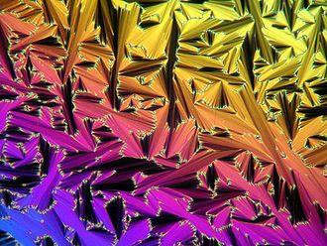
a.a. 2022-2023
Corso di
Chimica delle Macromolecole I
Prof. Federico ROSEI
Dipartimento di Scienze Chimiche e Farmaceutiche federico.rosei@units.it
C11, Aula 3
STRUTTURE LIQUIDO - CRISTALLINE

Slide 2
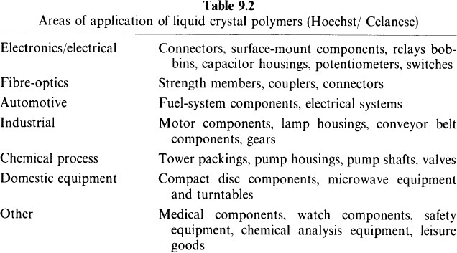
Global Liquid Crystal Polymers (LCPs) market standing at
$ 650.1 million in 2016
and projected to touch $883.2 million in 2022

Slide 3
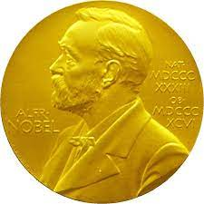
From an underappreciated field to a major part of material sciences
REINITZER (botanist) : observed and studied “double fusion”
1888-1922
T2
Solid viscous, opaque state, bluish iridescence transparent liquid
T1
Ann. Phys. 9, (1922), 273–474
LEHMANN : confirmed the existence of a discrete, separate state that shared
characteristics of both liquid and solids while exhibiting new ones
FRIEDEL: published 1st paper in the field
SEVERAL SCIENTISTS : despite little funding or general interest, advances were made:
-elucidation of anisotropic properties (viscosity, elasticity etc)
-determination of the effect of external fields (electrical & magnetic)
-description of classification and structural relationships
-establishment of a theory and model of mesophase
-refinement of microscopic techniques for the study of lattices
MAIER & SAUPE: statistical model of liquid crystals
GELBART & COTTER: model of liquid crystals unifying the M-S model and Van der Waal’s theory
MAIER: NMR of partially-orientated polymers in liquid phase
VRIES & DIELE: X-ray studies of the smectic phase
DE GENNES: analogy between liquid crystals, magnets & superconductors
1920s to
1950s
1960s
to
1970s
1991

Slide 4
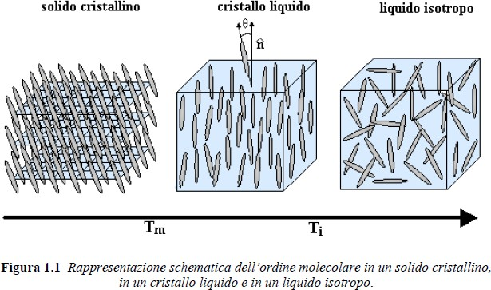
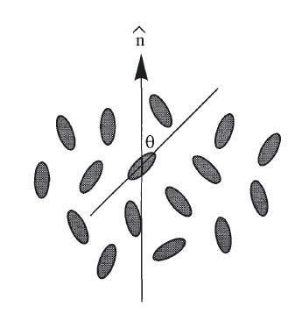
Strutture liquido-cristalline
La caratteristica principale della mesofase è la tendenza delle molecole, mesogeni, di distribuirsi attorno ad una direzione preferenziale locale chiamata direttore e indicata dal vettore unitario nˆ

Slide 5
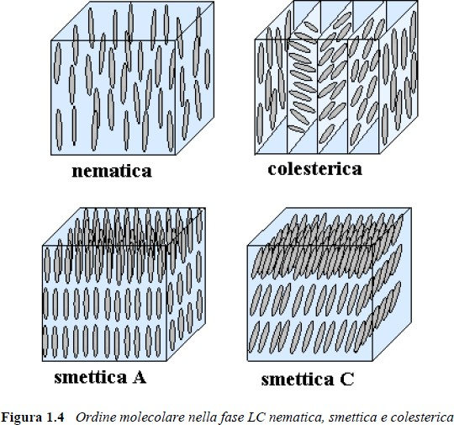
All’aumentare del grado di ordine della mesofase, si distinguono tre classi strutturali fondamentali: la mesofase nematica, smettica e colesterica.
La mesofase nematica è la fase liquido cristallina più semplice e comune osservata
Soltanto un ordine orientazionale a lungo raggio
Deboli forze intermolecolari
maggior ordine molecolare
orientazione delle molecole in piani sovrapposti, con minori gradi di libertà posizionali
le mesofasi smettiche possono essere altamente polimorfiche in sequenze variamente diversificate
la mesofase colesterica è strettamente correlata con la nematica, di cui ne costituisce soltanto una variante chirale
l’orientazione delle molecole non è costante lungo tutta la fase
Il direttore segue cioè un andamento elicoidale il cui passo non è fisso ma ruota nello spazio attraverso il campione

Slide 6
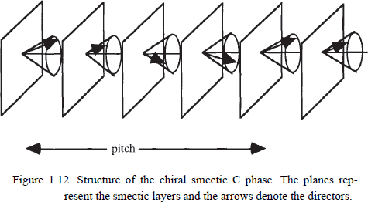
- la mesofase colesterica è strettamente correlata con la nematica (nematica chirale, N*) , di cui ne costituisce soltanto una variante chirale ed in cui il direttore segue cioè un andamento elicoidale
The nematic (N) liquid crystal phase is technologically the most important of the many different types of liquid crystal phases.
The nematic phase is the liquid crystal phase that is used in virtually all commercially available liquid crystal displays

Slide 7
In generale:
La formazione della mesofase liquido cristallina è direttamente collegata alla natura chimica e alla struttura delle molecole mesogene.
per ottenere fasi nelle quali le molecole siano posizionalmente disordinate, ma che conservino un certo ordine orientazionale è necessario che si instaurino tra le molecole interazioni dipendenti dall’orientazione reciproca
Queste interazioni, di natura sterica (repulsive) dovute alla mutua impenetrabilità delle molecole o di natura elettrica (attrattive) dovute a polarizzazioni temporanee o permanenti, si verificano quando la forma della molecola differisce molto dalla forma sferica, e che cioè una delle dimensioni molecolari sia molto diversa dalle altre due.
Uno dei requisiti fondamentali che una molecola deve possedere per dar luogo ad un composto LC, in un certo intervallo di temperatura, è l’asimmetria geometrica.
Maggiore è il rapporto lunghezza/diametro, maggiore è la tendenza delle molecole a mantenere una direzione preferenziale a temperature superiori a quella di transizione di fase Liq-Crist

Slide 8
Un’altra condizione fondamentale è che tali molecole siano rigide nella zona centrale e rechino una coda terminale con un certo grado di flessibilità.
Molto spesso queste molecole mesogene contengono due o più sistemi ciclici aromatici o alifatici che danno rigidità alla molecola, e legati fra di loro direttamente o mediante gruppi ponte rigidi che favoriscono la complanarità degli anelli preservando la linearità della molecola.
tali molecole anisotrope tendono a disporsi tutte nella stessa direzione in modo da disturbarsi il meno possibile esibendo forti interazioni attrattive nel caso in cui sono allineate parallelamente le une alle altre.
La flessibilità delle code favorisce la disposizione ordinata fra le varie molecole.

Slide 9
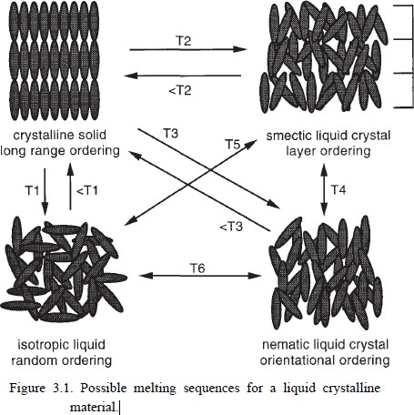

∼250 J/g
∼ 5 J/g

Slide 10
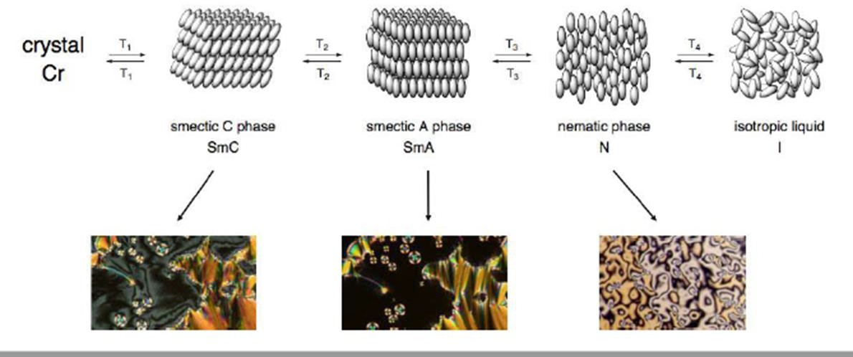
birifrangenza

Slide 11
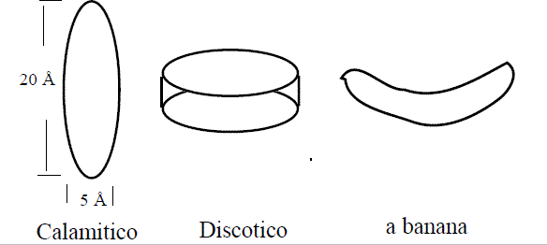
Disk-like
Tipi di LC
Rod-like
rod-like LC
(rod-shaped molecules, calamitic LC)
un asse >> degli altre due
disk-like
(discotic LC)
un asse << degli altre due
Sebbene le molecole del tipo disk-like siano molto interessanti per le particolari modalità di impacchettamento, la maggior parte dei cristalli liquidi è costituita da molecole a forma di bacchetta (rod-like, rod-shaped molecules, calamitic liquid crystals).
Per questo tipo di molecole è possibile individuare diverse mesofasi a seconda della disposizione e dell’ordine nella fase stessa, che a loro volta possono avere proprietà molto differenti.

Slide 12
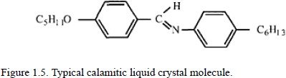
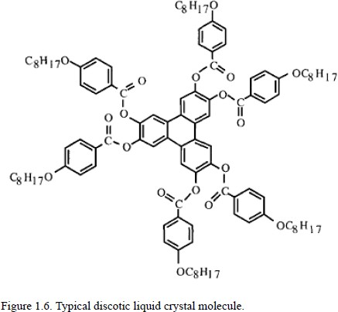
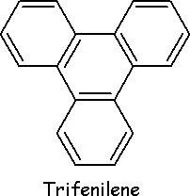
rod-like LC
(rod-shaped molecules, calamitic LC)
un asse >> degli altre due
Parte centrale rigida:
anelli aromatici
alifatici rigidi
disk-like (discotic LC)
un asse << degli altre due
CORE di benzene, trifenilene o truxene, con 6 o 8 catene laterali di tipo calamitico

Slide 13
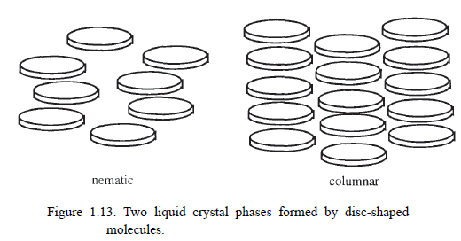
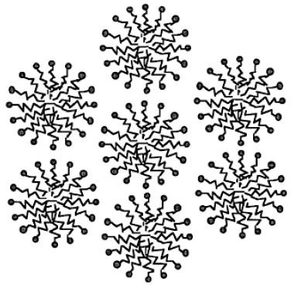
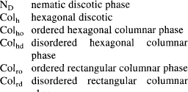
Chiral disc-like molecules also form chiral phases, the best example
being the chiral nematic phase.
The director adopts a helical structure by rotating about an axis
perpendicular to the director.

Slide 14
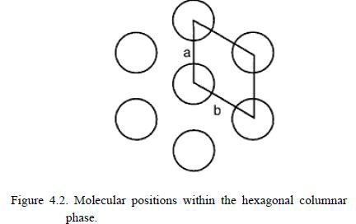
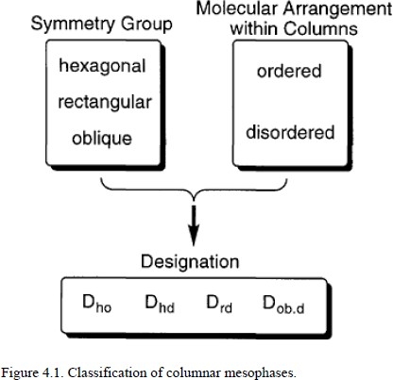
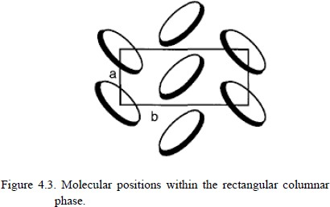
DISCOTIC MESOPHASE STRUCTURES
rectangular columnar phase (Dr)

Slide 15
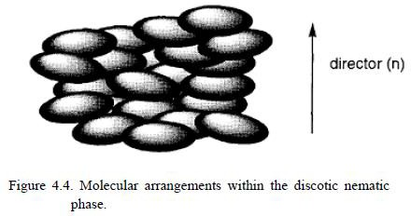
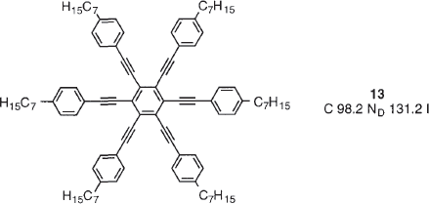
Discotic materials can also generate a nematic phase (designated N_{D})
The discs, like rods, are anisotropic and are able to assemble so that their short axes are, on average, parallel to each other.

Slide 16
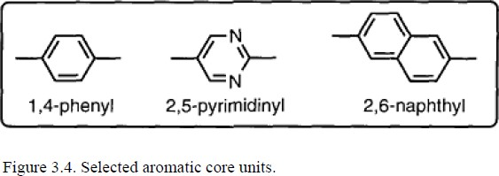
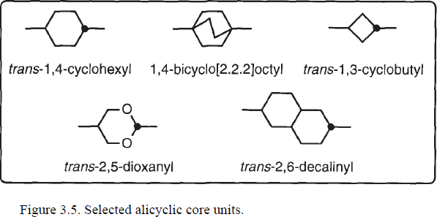
Core structures

Slide 17
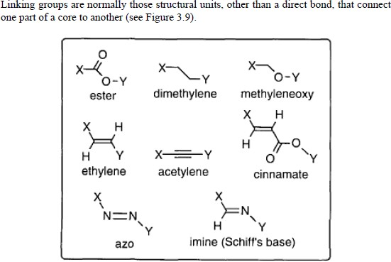
linking groups are used to extend the length and anisotropy of the molecular core, to enhance the liquid crystal phase stability by increasing in melting point, producing wider liquid crystal phase ranges.

Slide 18
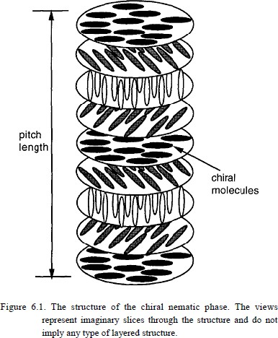
THE CHIRAL NEMATIC (CHOLESTERIC) PHASE
Pag114
Introd to Liquid Cryst

Slide 19
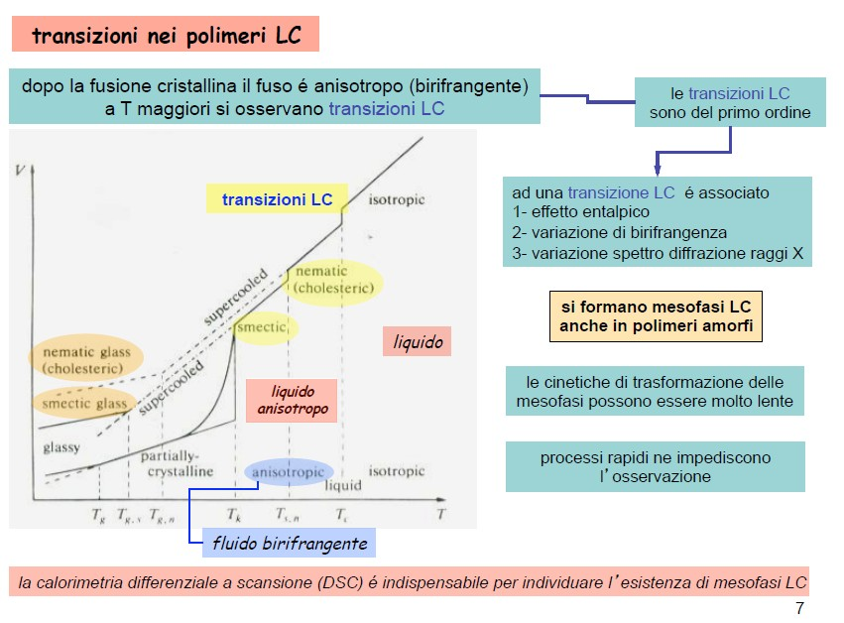
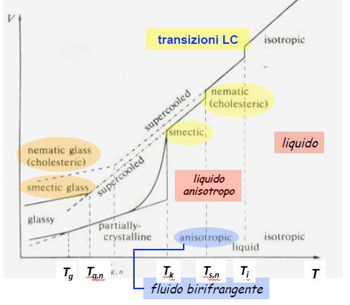
LC
T_{g}
^{T}g,n
T_{k}
^{T}s,n
T_{i}
T

Slide 20
POLIMERI LIQUIDO-CRISTALLINI (LCP)
(1970 →)
Stabilità termica e chimica
Migliori proprietà fisiche e meccaniche
Bassi valori di viscosità nella fase nematica rispetto ai LC a basso PM
REQUISITI
presenza all’interno delle macromolecole di unità molecolari rigide altamente anisotrope
Le catene polimeriche non sono completamente rigide, ma parzialmente flessibili e dotate di sufficiente rigidità da allinearsi parallelamente le une alle altre, generando così la mesofase
Libertà di orientazione limitata ed una qualità dell’allineamento
migliore

Slide 21
In summary:
Thermotropic behaviour is observed in many polymers that contain rigid-rod units alternating with flexible spacer units of the type (CH₂) and (CH₂CH₂-O-)
The length and length: diameter ratio of the rigid-rod unit and the length of the flexible spacer unit affect the type of mesophase formed and the transition temperatures
The nematic phase stability being highest with the greater the length and length:diameter ratio of the rigid-rod unit and the shorter the flexible spacer unit

Slide 22
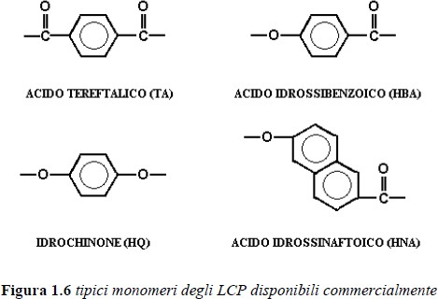
LCP commercialmente disponibili sono costituiti da monomeri come:
l’acido tereftalico (TA),
l’acido idrossibenzoico (HBA),
idrochinone (HQ)
acido idrossinaftoico (HNA)

Slide 23
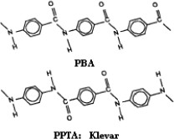
I sistemi con elevata rigidità di forma danno luogo a fasi cristalline e liquido cristalline ad alto grado di ordine in cui la mobilità molecolare è limitata esclusivamente a rotazioni e a traslazioni lungo l’asse;
i movimenti in direzione perpendicolare sono molto più difficili che nei composti a basso peso molecolare.
Un esempio di polimeri completamente rigidi liotropici sono il
polifenilentereftalammide (PPTA), commercializzato dalla Du Pont con il nome di Kevlar®, e il polibenzammide (PBA)

Slide 24
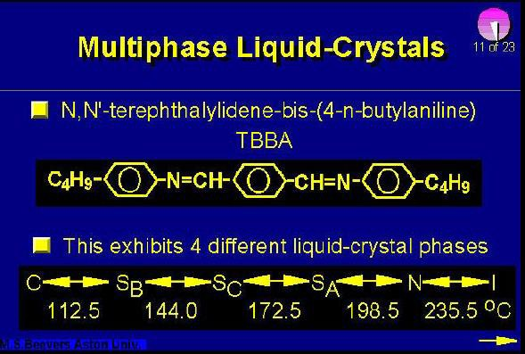
ESEMPIO: TBBA

Slide 25
The canonical methods used for establishing the appearance of the LC state and its type include:
texture analysis with optical methods;
establishment of strong changes in orientation under the effect of external fields;
establishment of the order parameters.

Slide 26
le principali tecniche
le tecniche più accurate per l’analisi delle strutture delle mesofasi sono quelle della diffrazione di raggi X e di neutroni. Queste tecniche permettono di individuare con precisione l’ordine posizionale eventualmente presente andando ad osservare le posizioni dei picchi di Bragg.
Ad esempio, con tali tecniche si misura con grande precisione lo spessore degli strati smettici e l’orientazione delle molecole all’interno degli strati.
Anche le tecniche NMR, EPR e RAMAN permettono di caratterizzare in gran dettaglio l’ordine orientazionale dei cristalli liquidi e molte proprietà importanti come la diffusione molecolare.
la tecnica calorimetrica DSC (anche Termogravimetria, TGA, Termomeccanica, TMA). L’analisi delle curve DSC permette, perciò, di ottenere informazioni dirette sulla presenza di transizioni a mesofasi diverse e sulle relative temperature di transizione.
l’osservazione morfologica dei campioni con il microscopio polarizzatore e con SEM-TEM-AFM

Slide 27
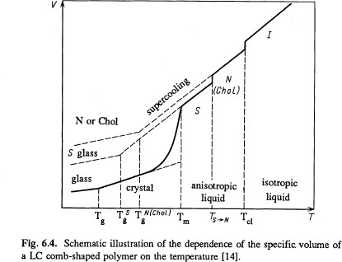

Slide 28
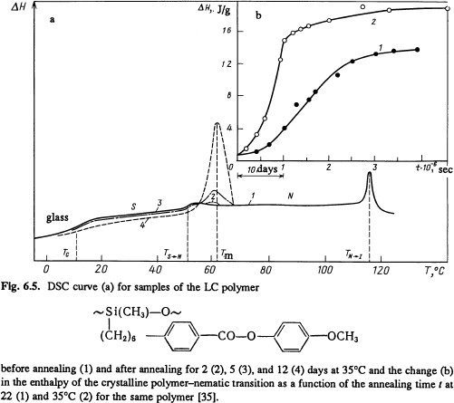

Slide 29
Polymers are subject to two types of phase transition:
1-lyotropic (caused by two different components that become LCs at certain specific concentrations because of the ordering effect one component has on the other. Eg: micelles or vesicles.) the polymers that undergo lyotropic phase transitions need to be amphiphilic, i.e. possess hydrophobic and hydrophilic ends. In a polar solvent, the polymer will form a spherical shape with hydrophobic ends inside, protected from the solvent, and hydrophilic ends outside.
2- thermotropic (caused by temperature). Generally there are three thermotropic phases: nemetic, smectic and cholesteric.Some polymers are able to form different thermotropic phases. The smectic and nemetic phases can occur for a single type of polymer. It is rarer to have cholesteric phase alongside the other two as it requires the polymer to be chiral. A non-chiral polymer cannot be cholesteric.
A polymer transitions thermotropically between phases by changing temperature: e.g. phase 1 until T1, phase 2 until T2. You can modulate T1, T2 by changing concentration, as it affects the ordering of the polymer

